Slide 1
Проект «Цвети земля цвети» во II младшей группе «Лучики»
Воспитатели: Фролова М.А. Фатеева А.В.
МДОУ « Детский сад N24 «Золотая рыбка», Тверская обл. г. Кимры

Slide 2
Паспорт проекта.
Вид проекта: познавательно-информационный с заданным результатом, групповой.
Продолжительность: среднесрочный (с 01.04.2015г. по 01.05.2015г.).
Участники: воспитатели и дети второй младшей группы «Лучики», музыкальный руководитель, родители воспитанников.
Образовательная область: познание, коммуникация.
Актуальность: экологически-грамотное отношение к природе.
Цели проекта: создание благоприятных условий на участке детского сада для экологического воспитания детей.
Задачи проекта: сформировать знания детей о деревьях (берёза, липа, ель), воспитание любви к природе.
Предполагаемый результат: умение детей вести себя экологически правильно в природе.
Предварительная работа: наблюдения, сбор материала, беседы, чтения художественной литературы.
Участие специалистов ДОУ в осуществлении проекта: привлечение музыкального руководителя.
Работа с родителями: консультация, анкетирование.
Продукт проектной деятельности: выставка рисунков На тему «Весна» родителей с детьми; выставка рисунков «Деревья нашего детского сада»; путешествие с детьми по экологической тропинке, презентация проекта.
«Изучение и наблюдение природы породило науку» Цицерон

Slide 3
Актуальность
Заложить любовь к Родине, к родному краю, к родной природе, к людям можно только в младшем возрасте. Потом поменять мировоззрение, изменить представления и взгляды человека на окружающее необычайно сложно. Именно поэтому важно своевременно развивать экологическое сознание маленькой личности. Современные дети редко общаются с природой. Экологическое образование начинается со знакомства с объектами ближайшего окружения, с которыми ребенок сталкивается каждый день. В любом городе можно найти интересные для наблюдений природные объекты: деревья, травы, насекомых, птиц. Огромную роль в экологическом образовании детей дошкольного возраста играет практическая, исследовательская деятельность в природных условиях. Ведь в процессе детского исследования ребенок получает конкретные познавательные навыки: учится наблюдать, рассуждать, планировать работу, учится прогнозировать результат, экспериментировать, сравнивать, анализировать, делать выводы и обобщения, словом развивает познавательные способности. Поэтому, детям предоставляется дополнительная возможность приобщиться к исследовательской работе, как к ведущему способу познания окружающего мира.

Slide 4
Этапы проекта
Проект включает три основных этапа: 1-й — подготовительный: постановка цели и задач, определение направлений, объектов и методов исследования, предварительная работа с детьми и их родителями. 2-й — собственно исследовательский: поиск ответов на поставленные вопросы разными способами; составление экологической тропы с изучением природных объектов; 3-й — обобщающий (заключительный): обобщение результатов работы в самой различной форме, их анализ, закрепление полученных знаний.
Предварительная работа:
подбор иллюстративного материала по теме;
подбор литературы по теме;
подбор дидактических игр по экологии;
оформление уголка «Мир природы» в группе;
создание и оформление тропинки и ее карты-схемы;
наблюдение в природе на прогулке.
Сотрудничество с семьёй:
Анкетирование родителей по теме.
Консультация «Экологическое воспитание детей в семье»
Совместное творчество родителей с детьми.
Взаимодействие со специалистами: Разучивание хоровода «Березка»

Slide 5
Реализация проекта

Slide 6
Рисование «Желтый одуванчик»
Задачи: Учить передавать образ цветка, его строение и форму используя пальчики. Закрепить знания цвета (зеленого, желтого). Вызвать эмоционально-эстетический отклик на тему занятия. Воспитывать бережное отношение к природе.
Материал: Альбомные листы, желтая и зеленая гуашь, модель одуванчика и пчелок по количеству детей, салфетки.
Предварительная работа: Рассматривание травы и цветов на прогулке.

Slide 7
Ход занятия

Slide 8
Рисуем одуванчики

Slide 10
Выставка работ

Slide 11
«Посадка лука и семян цветов» Создания огорода в группе.
Цель: расширение представлений детей о луке, его свойствах, полезных качествах, технологии его выращивания. Объяснить детям как растут цветы на клумбе.
Предварительная работа: рассматривание луковицы, дидактические игры по ознакомлению с овощами, рассказ воспитателя о луке и его свойствах. Рассматривание картинок с изображением цветов на клумбе.
Материал: луковицы, семена цветов, ящик с землёй, лейка.

Slide 12
Ход занятия
Рассказ о луке и его свойствах.
Лук – огородное растение, распространённое во всём мире. С древних времён лук применялся как лекарственное растение. Известно, что египтяне разводили лук на больших площадях и употребляли его в огромных количествах, не страшась специфического запаха. В далёкой стране, Греции, лук входил в число самых часто употребляемых любимых и овощей, употребляли его в основном богатые люди. Потом лук стал пищей простых людей, но все признавали его бесчисленные достоинства и целебные свойства.
И сейчас лук широко используется не только как продукт питания, но и как необходимое народное средство при лечении ангины, кашля и насморка.

Slide 13
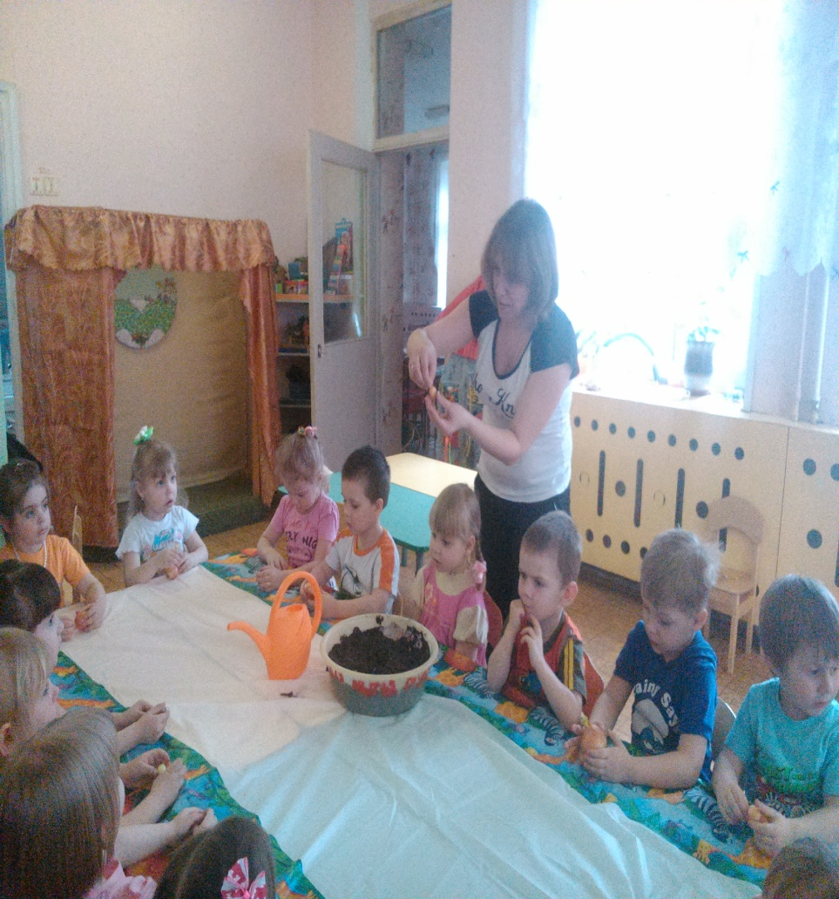
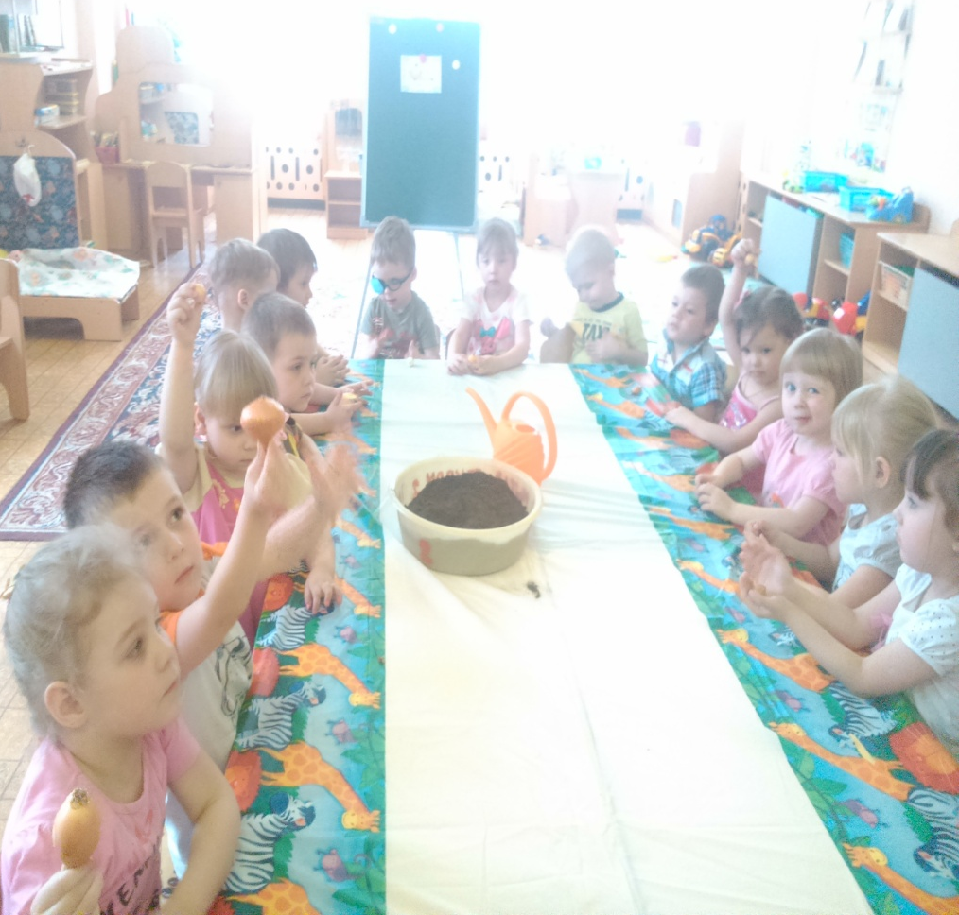
– Мы сегодня будем сажать лук в землю и понаблюдаем, что же произойдет. Кто знает что вырастет из лука? (росток) Длинные зелёные листики. У лука они называются пёрышки или стрелки, потому что на них похожи. Все основные витамины скапливаются именно в стрелках, поэтому очень важно употреблять в пищу зелёный лук. В луке содержатся витамины группы С. Эти витамины защищают организм от различных болезней, особенно от простуды и гриппа.

Slide 14
Посадка лука

Slide 15
Показ семян цветов

Slide 16
Посадка семян

Slide 17
Технология посадки
Сделать лунку и положить туда семя, затем засыпать лунку землей.

Slide 18
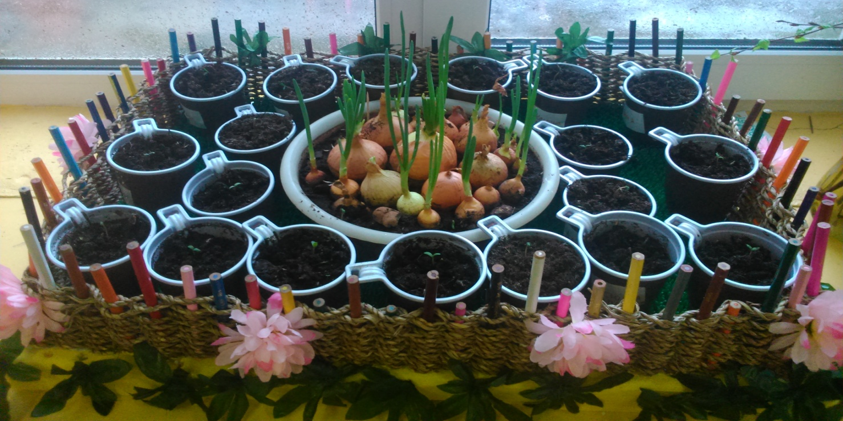
Наш огород
Теперь выберем самое подходящее место для нашей посадки, светлое и тёплое.
Куда мы поставим наши посаженные цветы и лук, чтобы они у нас лучше росли? (На подоконник). Правильно, поближе к солнышку. Теперь мы каждый день будем наблюдать, как растет наш лук.

Slide 19
Домашнее задание для детей и родителей – рисунок на тему «Признаки весны»

Slide 20
Хоровод «Березка»

Slide 21
Рисование «Деревья на нашем участке»
Учить детей создавать в рисовании образ дерева; рисовать предметы, состоящие из прямых вертикальных и наклонных линий, располагать изображения по всему листу бумаги, рисовать крупно, во весь лист.
Формирование у детей интереса к художественному творчеству, формировать нравственные качества и уважительное отношение к растительности и животному миру природы.
Продолжать учить рисовать красками.

Slide 22
Задачи
Воспитательные:
Воспитывать доброе отношение к представителям живой природы, чувство радости возникающее при создании удачного изображения.
Развивающие:
Развивать чувство гордости за правильно выполненную работу.
Развивать внимание, речь, общую моторику.
Развивать умение отгадывать загадки.
Обучающие:
Систематизировать и закрепить понятия "больше", "меньше", столько же", "поровну"; дифференцировать домашних и диких животных по их основным признакам.
Закрепить знания о временах года, о признаках весны. Учить аккуратно, пользоваться кисточками и гуашью.
Виды детской деятельности: игровая, продуктивная, коммуникативная, познавательно – исследовательская.

Slide 23
Ход занятия

Slide 24
Рисуем дерево

Slide 25
Рисуем листочки

Slide 26
Выставка рисунков

Slide 27
Настольные игры
«Времена года»
«Как зовут тебя деревце?»
«Во саду ли в огороде»
Цели: формирование представлений детей об окружающем мире, развитие коммуникативных навыков

Slide 28
Подвижные игры
: «Кто больше соберет»,
«Ножки, ножки»,
«Найди свой домик»,
«Ежик»,
«Мы с друзьями».

Slide 29
Беседы:
«Идем на экскурсию (пешая экскурсия)»
«Осторожно: грибы и растения на участке д/с»
«Правила поведения на участке д/сада во время прогулки»
«Насекомые - польза и вред»

Slide 30
Разучивание стихов
«У задумчивой березки»
«Ласточка»
«Солнышко»
«Одуванчик»
«Первые проталинки»

Slide 31
Отчетное занятие «Экскурсия в березовую рощу»
Цель: закрепить названия дерево, куст; рассмотреть первые цветы; закрепить знания о живой и неживой природе.

Slide 32
Ход занятия
В сад весенний на прогулку Приглашаю вас пойти. Интересней приключенья, Нам, ребята, не найти.

Slide 33
Идем на экскурсию

Slide 34
Здороваемся с солнышком
Утром солнышко встает
Всех на улицу зовет
Выхожу из дома я
«Здравствуй солнце вот и я»

Slide 35
Березка прислала нам письмо

Slide 36
Хоровод «Березка»

Slide 37
Рассматриваем первые цветочки

Slide 38
Прилетела пчелка Майя и принесла угощение

Slide 39
Возвращение в детский сад

Slide 40
Анкетирование родителей
Цель: выявить отношение родителей к вопросам экологического образования дошкольников в детском саду и его реального осуществления в семье.

Slide 41
Результаты опроса
В анкетировании приняло участие 15 родителей.
После обработки анкет были получены следующие результаты:
73% опрошенных родителей осведомлены об экологическом образовании детей и воспитывают в детях положительное отношение к миру природы.
24% - имеют недостаточно информации по данному вопросу, но поддерживают работу детского сада по экологическому образованию детей.
3% - понимают, что детский сад знакомит детей с миром природы, но не считают воспитание в детях экологической культуры важным направлением работы.

Slide 42
Консультация для родителей «Экологическое воспитание детей в семье»
Цели: 1.способствовать повышению педагогической культуры родителей, пополнению их знаний по экологическому развития ребенка в семье и детском саду;
2.содействовать сплочению родительского коллектива, вовлечению в жизнедеятельность группового сообщества.

Slide 43
В результате реализации проекта
Повысился уровень экологических знаний, познавательной и речевой активности детей дошкольного возраста.
Таким образом, создание эколого-развивающей среды в детском саду - это непрерывный педагогический процесс, который включает в себя организацию групповых пространств, наблюдения в природе, экскурсии по экологической тропинке. Это позволяет, не покидая территории детского сада, познакомить детей с родной природой, научить, бережно к ней относиться, учить ценить ее красоту и помогать ей.

Slide 44
Спасибо за внимание

